Slide 1
Automatizando seu Fluxo de Desenvolvimento com GitHub Actions
Uma Introdução à Pipeline CI/CD

Slide 2
Conteúdo
Apresentação
Contextualização
Introdução
Desenvolvimento e Demonstração
Conclusão

Slide 3

FRANCISCO ALAN OLIVEIRA DA COSTA ALVES
Sistemas de informação (5º Semestre)

Slide 4
Contextualização
A abordagem de Integração Contínua e Entrega/Implantação Contínuas (CI/CD) é uma prática fundamental no desenvolvimento de software que visa otimizar e acelerar o ciclo de vida de desenvolvimento, desde a escrita do código até a entrega aos usuários finais.
Essa abordagem permite que as equipes de desenvolvimento entreguem atualizações de software de forma rápida, confiável e com alta qualidade, enquanto reduz o risco de introdução de bugs e permite uma resposta mais ágil às mudanças nos requisitos do projeto ou no mercado.
Em resumo, CI/CD automatiza tarefas chave do desenvolvimento de software, promovendo uma cultura de colaboração, feedback rápido e melhoria contínua.

Slide 5
Introdução
A integração contínua (CI) e a entrega ou implantação contínua (CD) são práticas fundamentais no desenvolvimento de software que são habilitadas pela automação.
A CI envolve a integração regular de código por meio de testes automatizados, garantindo que as alterações sejam integradas suavemente ao código existente.
Por sua vez, a CD vai além, automatizando não apenas a integração, mas também o processo de entrega ou implantação do software em ambientes de produção. Isso permite atualizações frequentes e confiáveis, acelerando os ciclos de lançamento e possibilitando a entrega contínua de código ao longo do tempo.

Slide 6
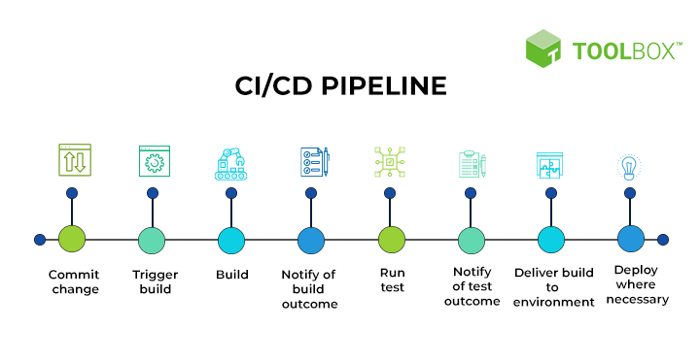
INTRODUÇÃO

Slide 7
Integração Contínua (CI)
Na sigla CI/CD, "CI" sempre se refere à integração contínua. Trata-se de um processo de automação que ajuda desenvolvedores a consolidar mudanças no código em uma ramificação (ou “branch") compartilhada com mais frequência.
À medida que as atualizações são feitas, etapas de teste automatizadas são acionadas para garantir a confiabilidade das mudanças consolidadas no código.

Slide 8
Entrega Contínua (CD)
CD (Continuous Delivery – Entrega Contínua e/ou Implantação Contínua) é uma prática em desenvolvimento utilizando DevOps em que os times de desenvolvimento lançam novas funcionalidades de forma constante e automatizada no ambiente de testes e/ou produção.
A ideia aqui é que quando uma nova funcionalidade é finalizada, automaticamente ela será disponibilizada no ambiente de testes e posteriormente no ambiente de produção (em alguns casos já vai direto para produção).

Slide 9
Desenvolvimento e demonstração pré-requisitos:
Acesse: github.com/Alan01777
Conta no github
IDE configurada (preferencialmente Vscode)
Conta no dockerhub

Slide 10
Conclusão
O processo de CI/CD é uma prática essencial para garantir a qualidade, eficiência e escalabilidade no desenvolvimento de software.
Ao automatizar testes e deployments, as equipes podem focar na entrega de valor de forma consistente e confiável.

